Slide 1
WP4
Train the Trainer
Training Skills - Einleitung

Slide 2
Inhalt
Hintergrundwissen
Prinzipien der Erwachsenenbildung
Häufige Herausforderungen beim Training und wie man damit umgeht

Slide 3
      1. Hintergrundwissen
Wissenstransfer ist nach wie vor der am häufigsten verwendete Ansatz, um Verhaltensänderungen anzustoßen.
Problemwissen: Wissen über Themen, z. B. Umweltprobleme, soziale Auswirkungen
Handlungswissen: Wissen über nützliche Verhaltensweisen
Wissen als Grundlage für die Begründung der Notwendigkeit von Verhaltensänderungen.
ABER: Der Zusammenhang zwischen Wissen und Handeln ist eher schwach: Wissen allein reicht nicht aus, um eine Verhaltensänderung zu erreichen!

Slide 4
      1. Hintergrundwissen
Die Vermittlung von Wissen über ein Problem ohne konkrete Handlungsoptionen (Handlungswissen) führt zu kognitiver Dissonanz.
Definition: Ein unangenehmer emotionaler Zustand, der entsteht, wenn die eigenen Handlungen nicht mit den eigenen Überzeugungen/Werten/Annahmen übereinstimmen (Zustand der Anspannung).
Beispiel: Fliegen ist schlecht für das Klima, aber ich möchte eine Fernreise machen.

Slide 5
      1. Hintergrundwissen
Wenn nachhaltigere Optionen weniger verfügbar, komplizierter, weniger bequem und teurer sind als herkömmliche Optionen, hat dies zwei wesentliche Konsequenzen:
Menschen, die sich nachhaltig verhalten wollen, finden es schwierig, kognitive Dissonanzen durch eine Verhaltensänderung zu lösen.
Oft neigen sie dazu, diese durch eine Anpassung ihrer eigenen Annahmen zu lösen:
  Trivialisierung („Wenn es wirklich so schlimm wäre, wäre es nicht erlaubt.“)
  Externalisierung der Verantwortung („Die Politiker müssen zuerst etwas unternehmen.“)
  Soziale Abwärtsvergleiche („Andere verhalten sich viel weniger nachhaltig als ich.“)

Slide 6
Mögliche Auswege aus dem Dilemma:
Werte:
    Wertevermittlung in Bezug auf Nachhaltigkeit
    ABER: Erwarten Sie keine kurzfristigen, messbaren Effekte; Werte und Normen lassen sich nur langfristig beeinflussen.
Nutzen Sie die Kraft sozialer Normen stärker
    Kommunizieren Sie, wie viele und welche Personen bereits aktiv sind, und machen Sie diese engagierten Personen als Multiplikatoren öffentlich sichtbar.
Förderung der Gruppenidentität, Stärkung der kollektiven Selbstwirksamkeit

Slide 7
2. Prinzipien der Erwachsenenbildung
Wissenswertes | Relevanz und Auswirkungen auf das persönliche Leben
Selbstkonzept | Kontrolle über den eigenen Lernprozess übernehmen, Entscheidungen darüber treffen, was, wie und wann
Vorherige Erfahrung | Hintergrund und Erfahrung prägen, wie Erwachsene neue Informationen wahrnehmen
Lernbereitschaft | Die Lernbereitschaft hängt mit den aktuellen Bedürfnissen zusammen
Orientierung zum Lernen | Problemlösungskompetenz und Praxisbezug, aufgabenorientiert
Lernmotivation | überwiegend intrinsische, persönliche Investition

Slide 8
2. Anwendung der Prinzipien
Sein und arbeiten…
Zusammenarbeiten
Kontext-bezogen
Interaktiv
Flexibel
Experi-mentell
Relevant
Selbst-gesteuert

Slide 9
3. Häufige Herausforderungen beim Training
Zu viele Informationen
Starres System innerhalb der Gemeinde – unklare Vorgehensweise
Unklare Relevanz
Fehlende Zeit
Unterschiedliche Wissensstände
Fehlende Rückmeldung und Unterstützungssysteme
Widerstand

Slide 10
Zu viele Informationen
Erkunden Sie die Gemeinde, bevor Sie mit der Schulung beginnen, und wählen Sie Inhalte entsprechend Ihren Erkenntnissen zu folgenden Fragen aus:
Was sind die Ziele der Gemeinde?
    Welche Fähigkeiten sind bereits vorhanden?
    Welche spezifischen Fähigkeiten erfordern Wissen und Übung?
    Wer kann für was verantwortlich sein? Weisen Sie Rollen zu.
    Welches Wissen benötigen sie?
    Konzentrieren Sie sich auf kleine Schritte, anstatt zu versuchen, alles
    auf einmal zu erledigen!

Slide 11
Unklare Vorgehensweise
Wie funktioniert die Gemeinde? Wer ist verantwortlich?
  Treffen Sie sich mit den für die internen Verwaltungsabläufe verantwortlichen Personen und legen Sie die Bereiche fest, in denen Veränderungen erforderlich sind, sowie die Zuständigkeiten.
  Fördern Sie die Einrichtung eines Feedback-Systems.
  Halten Sie sich bei Ihren Schulungen an die in der Vorarbeit festgelegten Bereiche, auch wenn diese nur klein sind.
  Die Wahrscheinlichkeit, dass Menschen ihre Arbeit selbstständig fortsetzen, ist höher, wenn sie sehen, dass ihre Arbeit tatsächlich zu Veränderungen führt.

Slide 12
Unklare Relevanz
Wie funktioniert die Gemeinde? Was sind ihre zukünftigen Ziele? Wie sieht der übergeordnete politische Rahmen aus?
  Finden Sie heraus, was die Gemeinde ändern möchte.
  Teilen Sie Ihren Teilnehmern die offiziellen Ziele mit.
  Konzentrieren Sie sich darauf, ihnen zu zeigen, warum diese Ziele relevant sind und warum ihre individuellen Fähigkeiten für den Erfolg jedes einzelnen Ziels benötigt werden.
    Ermutigen Sie dazu, Verantwortung zu übernehmen. Dies führt zu
    Selbstwirksamkeit und dem Gefühl der Relevanz.

Slide 13
Fehlende Zeit
Finden Sie gemeinsam mit Ihren Teilnehmern heraus, wo genau Zeit fehlt. Orientieren Sie sich dabei an den folgenden Fragen.
Wie sieht unser Prozess derzeit aus?
Was muss geändert werden?
Was kann so bleiben, wie es ist?
Was kann wegfallen?
    Meistens geht es eher um die Notwendigkeit einer zeitlichen Verschiebung als um tatsächlichen Zeitmangel.

Slide 14
Unterschiedliche Wissensstände
Lernen Sie die Teilnehmenden und ihr Wissen über Nachhaltigkeit und nachhaltige Beschaffung kennen. Was sind ihre Leidenschaften? Was sind sie bereit zu investieren, um die Beschaffung in ihrer Gemeinde anzupassen?
  Fördern Sie den Austausch zwischen den Teilnehmenden.
  Beziehen Sie die Teilnehmer und ihr Wissen in Ihre Schulung ein.
  Geben Sie ihnen eine Bühne.
  Alle Teilnehmenden werden wahrscheinlich motivierter sein, ihre großartige Arbeit fortzusetzen, wenn sie sehen, was bereits erreicht wurde, anstatt nur von Ihnen aufgefordert zu werden, etwas zu tun.

Slide 15
Fehlende Rückmeldung und Unterstützungssysteme
Nehmen Sie Ihre Erkenntnisse darüber mit, wie die Gemeinde funktioniert und wer dafür verantwortlich ist. Hören Sie den Teilnehmenden Ihrer Schulung zu.
  Treffen Sie sich mit den für das interne Management verantwortlichen Personen.
  Holen Sie Feedback von den Teilnehmenden Ihrer Schulung ein und arbeiten Sie an einem Feedback-System.
  Fördern Sie die Einrichtung eines Feedback-Systems.
    Selbst eine kurzfristige, zeitwirksame Feedbackschleife stellt sicher,
    dass neue Prozesse funktionsfähig bleiben.

Slide 16
Widerstand
Klären Sie Gemeinsamkeiten und Begriffsdefinitionen.
Befolgen Sie die Regeln guter Kommunikation: Bleiben Sie respektvoll, hören Sie aktiv zu, lassen Sie andere ausreden.
Behalten Sie eine pädagogisch-ethische Haltung bei.
Bereiten Sie sich mit Fakten über ökologische und soziale Nachhaltigkeit auf Diskussionen vor.
Verstehen Sie Strategien der Desinformation.

Slide 17
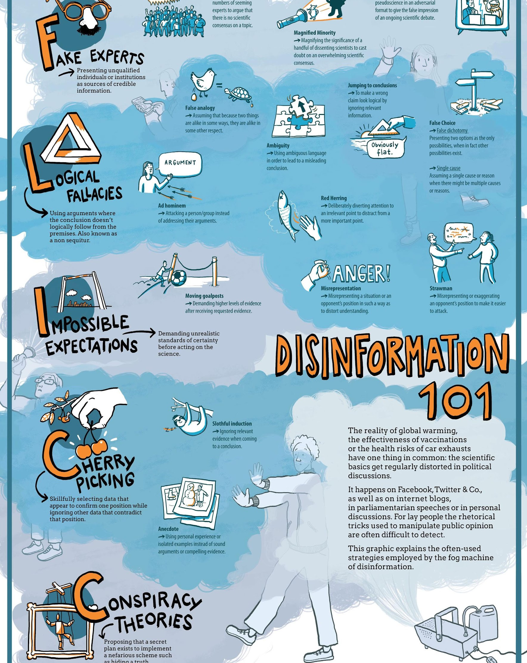
Strategien der Desinformation
www.klimafakten.de

Slide 18
Strategien für eine gute Diskussion
Akzeptieren Sie, dass Teilnehmende mit festen Meinungen selten vollständig überzeugt werden können, und konzentrieren Sie sich stattdessen auf die übrigen Teilnehmenden.
Stellen Sie Fragen, anstatt zu urteilen.
Benennen und erkennen Sie Emotionen an.
Fragen Sie nach Alternativen. Dies lenkt die Aufmerksamkeit nach vorne und führt die Diskussion zu möglichen Lösungen.
Geben Sie Zeit zum Nachdenken, unterbrechen Sie die Diskussion und fahren Sie mit einer Schreibaufgabe oder einer Phase stiller Reflexion fort bzw. schließen Sie damit ab.
Ermöglichen Sie Selbstpositionierung, aber erzwingen Sie sie nicht. Manche Lernende brauchen Zeit.
Empowerment statt Schuldzuweisungen: Konzentrieren Sie sich auf Handlungsoptionen und
Veränderungspotenziale.

Slide 19


Vielen Dank für die Aufmerksamkeit!
Von der Europäischen Union finanziert. Die geäußerten Ansichten und Meinungen entsprechen jedoch ausschließlich denen des Autors bzw. der Autoren und spiegeln nicht zwingend die der Europäischen Union oder der Europäischen Exekutivagentur für Bildung und Kultur (EACEA) wider. Weder die Europäische Union noch die EACEA können dafür verantwortlich gemacht werden.

